Slide 1

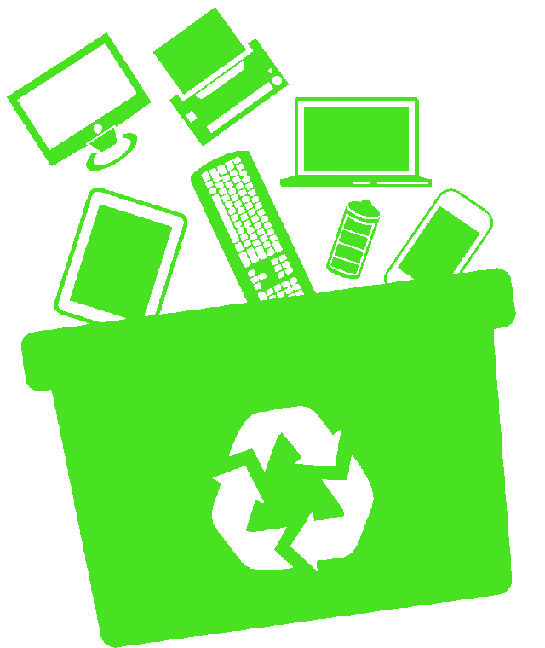
E-CICLE - PLATAFORMA DE CATALOGAÇÃO DE LIXO ELETRÔNICO COM SUGESTÕES DE REUSO
FAETERJ-RIO
Trabalho de Conclusão de Curso
Bruno Moura Jaccoud de Almeida
Jamile Celento Esperança
Orientador: Ricardo Marciano dos Santos
Co-orientador: Roberto Cardoso Freire da Silva

Slide 2


Sumário
Introdução
Problema
Motivação
Objetivos
Vídeo de funcionamento da aplicação

Slide 3
Introdução – Principais assuntos abordados
O contexto atual de acelerada produção voltada à informação torna indispensável o uso da tecnologia e consequentemente aparelhos eletrônicos para a vida em sociedade.
Segundo a ONU (Organização das Nações Unidas, 2017) 50 milhões de toneladas são gerados no mundo anualmente, sendo o Brasil responsável por 1,4 milhão de toneladas desse total (Associação de Empresas da Indústria Móvel, 2014).

Slide 4
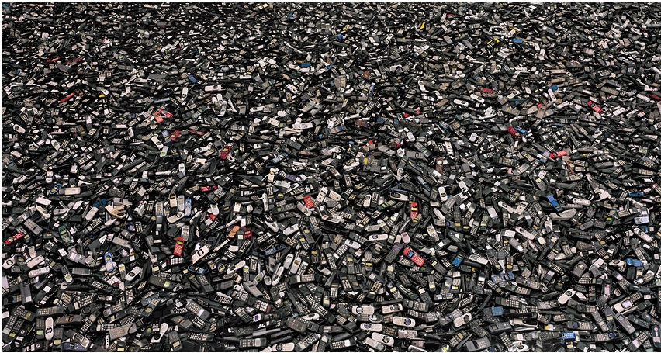
Os smartphones ultrapassaram 7 bilhões de aparelhos ativos no mundo em 2015. (União Internacional de Telecomunicações, 2015).

Slide 5
Problema: Grande descarte e pouco reaproveitamento

Slide 6
60%
Nos Estados Unidos, por exemplo, 300 milhões de aparelhos eletrônicos são jogados no lixo por ano sendo que 60% deles ainda funcionam.

Slide 7
Números que assustam
A produção de lixo eletrônico global deve aumentar em torno de 17% e superar a estimativa de 50 milhões de toneladas por ano até 2021 (Global E-waste Monitor, 2017).
Apenas 20% dos resíduos eletrônicos descartados em 2016 foram reciclados, a despeito do alto valor agregado dos materiais que compõem alguns equipamentos, como cobre, platina, prata, ouro e outros matérias recuperáveis (Global E-waste Monitor, 2017).

Slide 8
Mais absurdo que os números é a grande quantidade de lixo eletrônico não revertido de nenhuma maneira ao desenvolvimento de novos sistemas e dispositivos, que poderiam ser produzidos a um preço acessível - possibilitando até mesmo seu uso em escolas e universidades públicas para fins educativos e de instrução no estudo de novas tecnologias de modo sustentável e amigável à natureza. Como alternativa na diminuição do impacto causado, está a reutilização desse lixo eletrônico, como objeto de aprendizagem dentro de um contexto pedagógico e uma forma de incentivo ao ensino, de uma forma sustentável.
Motivação – Uma luz no fim do túnel?

Slide 9
Objetivos
Desenvolver um software que possibilite o compartilhamento de informações sobre componentes eletrônicos que seriam descartados, visando evitar o desperdício de material no meio ambiente e permitindo a utilização das partes encontradas em novos projetos e soluções.
A aplicação foi desenvolvida para possibilitar o acesso via web, de maneira que os dados de projetos utilizando componentes eletrônicos estejam disponíveis de qualquer local com acesso à internet.

Slide 10
Vídeo de apresentação da aplicação E-CICLE

Slide 11
Referências Bibliográficas
Equipe Akatu. Resultado final: imagens dão dimensão impressionante ao consumismo. Disponível em: <https://www.akatu.org.br/noticia/resultado-final-imagens-dao-dimensao-impressionante-ao-consumismo/>. Acesso em 02 Jul. 2018.
Departamento de Sistemas de Informação UDESC. Quanto que o Brasil produz de lixo eletrônico? Disponível em: <http://nti.ceavi.udesc.br/e-lixo/index.php?makepage=quanto_o_brasil_produz>. Acesso em 02 Jul. 2018.
PORTAL G1. Brasil produz 36% do lixo eletrônico da América Latina, mostra estudo. Disponível em: <http://g1.globo.com/tecnologia/noticia/2015/12/brasil-produz-36-do-lixo-eletronico-da-america-latina-mostra-estudo.html>. Acesso em: 25 Ago. 2017.
JUNIOR, Edgard. UIT diz que número de celulares no mundo passou dos 7 bilhões em 2015. Disponível em: <http://www.ebc.com.br/tecnologia/2015/05/uit-diz-que-numero-de-celulares-no-mundo-passou-dos-7-bilhoes-em-2015>. Acesso em: 25/04/2018.

Slide 12

Obrigado pela atenção! Perguntas? Bruno Moura Jaccoud de Almeida Jamile Celento Esperança

